Slide 1
АЛЬТЕРНАТИВНАЯ ГРАЖДАНСКАЯ
СЛУЖБА

Slide 2
Что такое АГС?

Slide 3
Альтернативная гражданская служба (АГС) — особый вид трудовой деятельности в интересах общества и государства, осуществляемой гражданами взамен военной службы по призыву.
АГС выбирают граждане, которые в силу различных убеждений считают недопустимой для себя службу в армии, ношение формы, принесение присяги, взаимодействие с оружием.
На альтернативную гражданскую службу не направляются граждане, которые в соответствии с Федеральным законом "О воинской обязанности и военной службе":
имеют основания для освобождения от призыва на военную службу;
не подлежат призыву на военную службу;
имеют основания для предоставления отсрочки от призыва на военную службу.

Slide 4
Цифры и факты

Slide 5
Срок АГС — 21 месяц (включая два отпуска), а для проходящих её на гражданских должностях в организациях военной сферы (строительные управления Спецстроя, заводы) — 18 месяцев, также с двумя отпусками.
Альтернативнослужащий, в отличие от солдата, имеет право на образование — по заочной или вечерней форме.
Граждане должны проходить АГС за пределами своего города, но в большинстве своём живут дома.
Альтернативнослужащие получают за свой труд заработную плату.
При определении вида работы, профессии, должности, на которых может быть занят гражданин, направляемый на альтернативную гражданскую службу, и места прохождения альтернативной гражданской службы учитываются образование, специальность, квалификация, опыт предыдущей работы, состояние здоровья, семейное положение гражданина, а также потребность организаций в трудовых ресурсах.

Slide 6
Мифы об АГС

Slide 7
МИФЫ:
Право на АГС имеют только верующие определённых конфессий (Свидетели Иеговы и другие).
  На самом деле: Выбрать АГС вместо военной службы вправе не только верующий, но и каждый гражданин, подлежащий призыву, убеждениям которого противоречит несение военной службы (ст. 59, ч. 3 Конституции РФ, ст. 2 ФЗ об АГС).
На АГС вправе претендовать лишь тот, кому религиозные или пацифистские убеждения не позволяют брать в руки оружие.
  На самом деле: Никакой связи права на АГС с отказом от ношения оружия закон не устанавливает. Религиозный или иной запрет ношения оружия на самом деле может быть одним из оснований отказа от военной службы.

Slide 8
Необходимо представить «справки» о принадлежности к определённой религиозной или пацифистской организации.
  На самом деле: К заявлению прилагаются автобиография и характеристика с места работы и (или) учёбы. Иных документов военкомат требовать не вправе, гражданин вправе приложить другие документы по своему усмотрению (ст. 11 ФЗ об АГС).
Утверждения гражданина о невозможности прохождения военной службы по убеждениям или вероисповеданию должны подтвердить свидетели.
  На самом деле: В заявлении гражданин вправе указать лиц, которые согласны подтвердить достоверность его доводов о том, что несение военной службы противоречит его убеждениям или вероисповеданию (ст. 11 ФЗ об АГС).

Slide 9
Гражданин должен доказать, что военная служба противоречит его убеждениям или вероисповеданию. Призывная комиссия вправе отказать гражданину, если придет к выводу об отсутствии у него соответствующих убеждений.
  На самом деле: Доказывать наличие убеждений или вероисповедания не требуется. Убеждения недоказуемы. Необходимо лишь обосновать свой выбор. В заявлении должны быть изложены не фактические подтверждения наличия убеждений, а мотивы выбора гражданской службы взамен военной. Отказать гражданину, претендующему на АГС, весьма непросто: законных оснований для отказа у призывной комиссии, как правило, быть не может, если заявление подано с соблюдением сроков и других формальностей.
Заявление не может быть принято без санкции областного (краевого, республиканского) военкома.
  На самом деле: Заявление подается в военкомат, в котором гражданин состоит на учете без каких-либо санкций и согласований (ст. 11 ФЗ об АГС).

Slide 10
Причины уклонения от призыва

Slide 11
Уклонения от призыва могут быть как прагматические:
Унижения, издевательства и насилие со стороны старослужащих (дедовщина).
Бытовые условия проживания в казармах, некачественная еда, ограниченное денежное довольствие.
Тяжёлые физические работы.
Относительно долгий срок службы.
Опасность для жизни, особенно в периоды вооруженных столкновений.

Slide 12
Идейные или религиозные мотивы:
Пацифизм, нежелание участвовать в каких бы то ни было вооружённых акциях.
Убеждённость в моральном устарении такого подхода в формировании вооружённых сил.
Обязательный призыв имеет признаки рабовладельческого строя.
Стремление государства использовать военнослужащих в качестве бесплатной рабочей силы.
Убеждённость гражданина в собственном праве выбирать, служить ему или нет.
Незаконность (нелегитимность) такой системы
Невозможность реализовать во время службы свои конституционные права (свобода перемещения, право выбора места жительства, право быть избранным в органы власти и многие другие).

Slide 13
Проходящим АГС предоставляются льготы на:

Slide 14
Бесплатный проезд железнодорожным, воздушным, водным и автомобильным (за исключением такси) транспортом к месту прохождения альтернативной гражданской службы, в связи с переводом на новое место альтернативной гражданской службы, к месту жительства при использовании ежегодного оплачиваемого отпуска и обратно (один раз в год), к месту жительства при увольнении с альтернативной гражданской службы.
Бесплатный проезд к месту прохождения альтернативной гражданской службы, в том числе в связи с переводом на новое место альтернативной гражданской службы, и к месту жительства при увольнении с альтернативной гражданской службы, компенсируются за счет средств федерального бюджета в порядке, определяемом Правительством Российской Федерации.
Бесплатный проезд к месту жительства при использовании ежегодного оплачиваемого отпуска и обратно, компенсируются за счет средств работодателя в порядке, определяемом Правительством Российской Федерации.

Slide 15
Условия и оплата труда

Slide 16
Продолжительность рабочего времени, а также правила охраны труда, техники безопасности и производственной санитарии устанавливаются в соответствии с трудовым законодательством и иными нормативными правовыми актами, содержащими нормы трудового права. Исполнение гражданином трудовых обязанностей при участии в мероприятиях, перечень которых определяется руководителем соответствующего федерального органа исполнительной власти при необходимости проводится без ограничения общей продолжительности еженедельного рабочего времени. Порядок и условия предоставления отдыха, компенсирующего гражданину участие в указанных мероприятиях, определяются положением о порядке прохождения альтернативной гражданской службы.
Оплата труда гражданина, проходящего альтернативную гражданскую службу, производится организацией в соответствии с действующей в организации системой оплаты труда.

Slide 17
Организации, где предусматривается прохождение АГС, бесплатно обеспечивают общежитием граждан, проходящих альтернативную гражданскую службу вне территории, где они постоянно проживают.
Размещение граждан, проходящих АГС в организациях Вооруженных Сил Российской Федерации, других войск, воинских формирований и органов, в одном здании с военнослужащими, проходящими военную службу по призыву, не допускается.
Обеспечение специальной одеждой, специальной обувью, другими средствами индивидуальной защиты и иное материальное обеспечение граждан, проходящих АГС, осуществляются организациями в порядке, по нормам и в сроки, которые установлены законодательством Российской Федерации для соответствующего вида работ.
Граждане, проходящие АГС, подлежат обязательному государственному социальному страхованию, а также государственному пенсионному обеспечению по инвалидности в соответствии с законодательством Российской Федерации.

Slide 18
Освобождение от призыва в России

Slide 19
В соответствии с Федеральным законом «О воинской обязанности и военной службе», ст. 23, не подлежат призыву на военную службу:
являющиеся сыновьями (родными братьями) военнослужащих, проходивших военную службу по призыву, погибших (умерших) в связи с исполнением ими обязанностей военной службы, и граждан, проходивших военные сборы, погибших (умерших) в связи с исполнением ими обязанностей военной службы в период прохождения военных сборов;
отбывающие наказание в виде обязательных работ, исправительных работ, ограничения свободы, ареста или лишения свободы;
имеющие неснятую или непогашенную судимость за совершение преступления;

Slide 20
в отношении которых ведется дознание либо предварительное следствие или уголовное дело в отношении которых передано в суд;
получившие освобождение по состоянию здоровья.
14 июня 2006 года Государственная дума России приняла закон, устанавливающий срок военной службы с 1 января 2008 — 12 месяцев и одновременно отменяющий целый ряд существовавших ранее отсрочек от призыва для обеспечения «тройного» (одновременно 2-годичников, 1,5-годичников и 1-годичников) набора.
Большая часть законных способов освобождения от призыва связана с получением отсрочек:
поступление в вуз, имеющий лицензию и аккредитацию на дневное отделение
поступление после вуза в аспирантуру, интернатуру или ординатуру.

Slide 21
являющимся опекуном или попечителем несовершеннолетнего родного брата или несовершеннолетней родной сестры при отсутствии других лиц, обязанных по закону содержать указанных граждан
имеющим ребёнка и воспитывающим его без матери
имеющим двух и более детей
имеющим ребёнка-инвалида в возрасте до трех лет
имеющим ребёнка и жену, срок беременности которой составляет не менее 26 недель
которым это право дано на основании указов Президента Российской Федерации
)

Slide 22
Не повторяйте ошибок

Slide 23
Представитель секты однозначно заявил, что поскольку он не признает государство, то он и не желает проходить военную службу. Но когда в суде стали разбираться, оказалось, что когда он получал бесплатное среднее образование, он признавал государство. Когда он получал среднее профессиональное бесплатное образование на деньги государства, он признавал. Но как только вопрос касается, значит, прохождения военной службы, сразу же государство не признается и, естественно, какие-то тут религиозные убеждения. Поэтому надо очень четко разбираться.

Slide 24
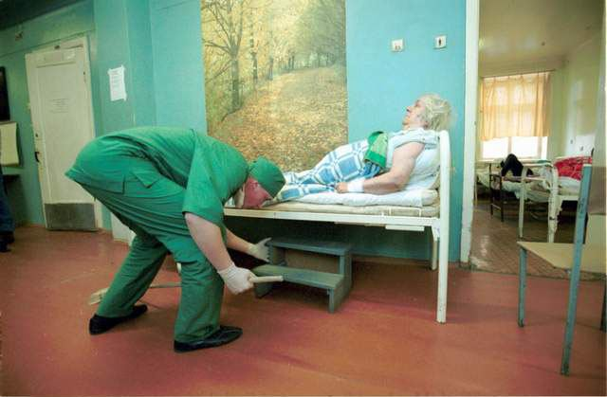

Slide 25
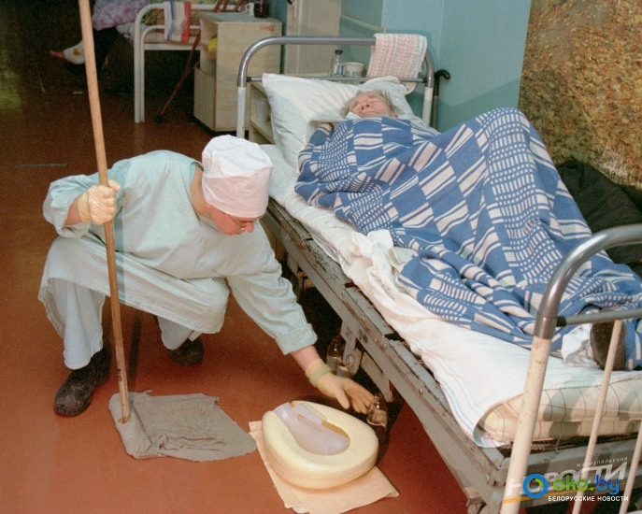

Slide 26


Slide 27
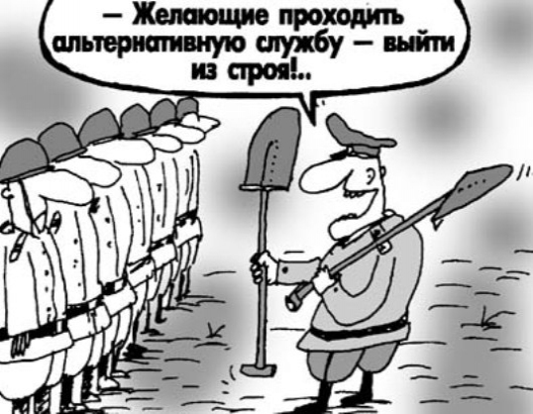

Slide 28
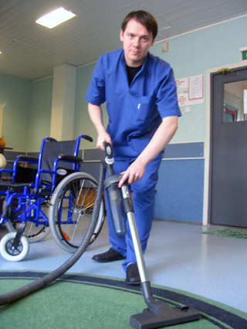

Slide 29
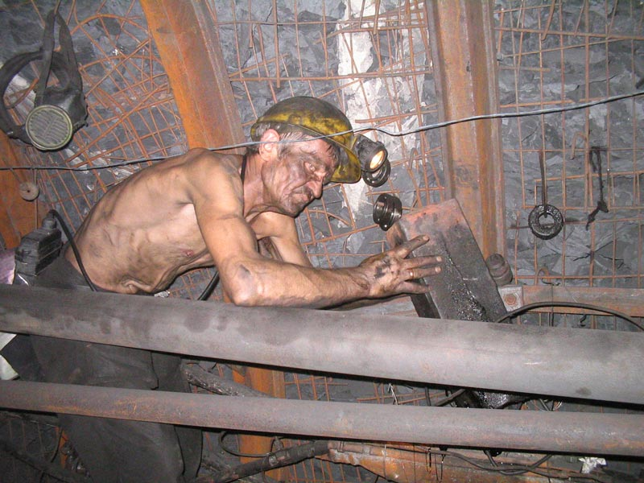

Slide 30
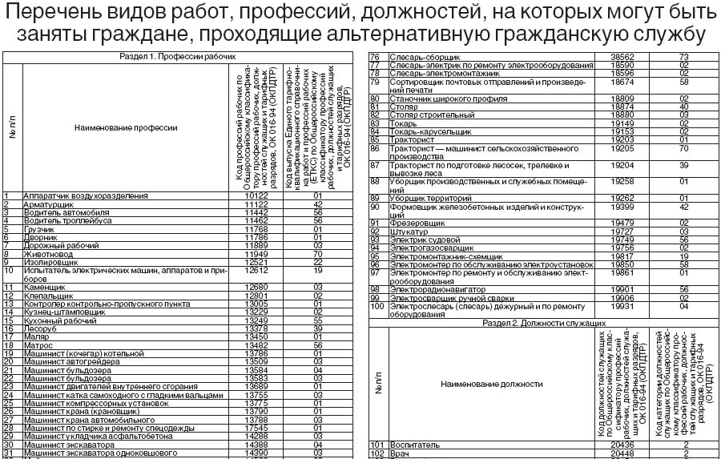

Slide 31
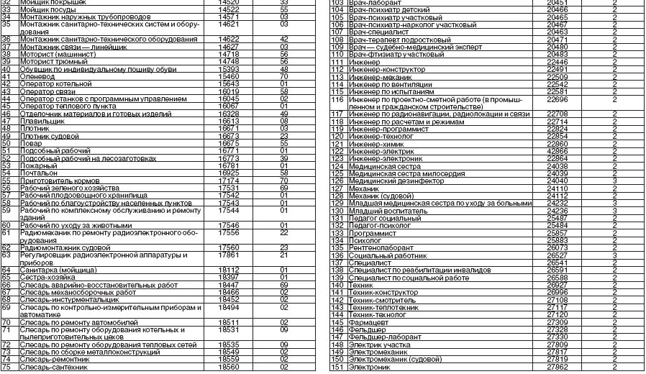

Slide 32
Проверка усвоения материала:
АГС можно выбрать, если…
Длительность прохождения АГС?
На альтернативную гражданскую службу не направляются граждане…
Может ли альтернативнослужащий обучаться параллельно прохождению АГС?
Выбрать АГС вместо военной службы вправе только верующий?
Прагматические причины отклонения от призыва.
Религиозные и идейные причины отклонения от призыва.

Slide 33
8. Существует ли отпуск для альтернативнослужащих?
9. Льготы для проходящих АГС.
10. Граждане не подлежащие призыву на военную службу.
11. Большая часть законных способов освобождения от призыва связана с получением отсрочек:…
12. Какие специальности предложены альтернативнослужащим? Учитываются ли уже полученные навыки или образование?

